Slide 1
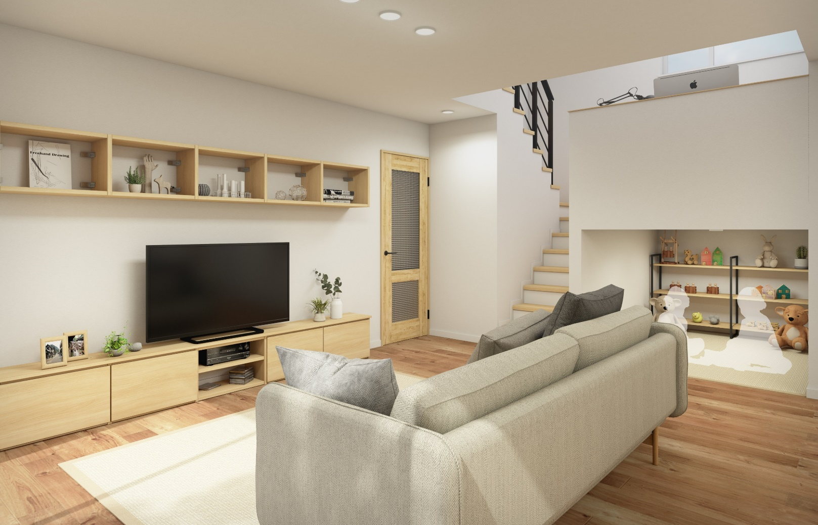
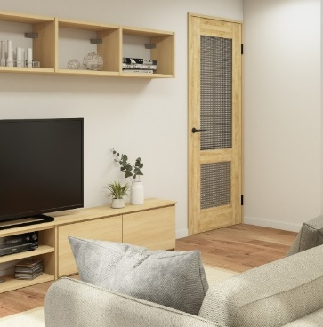
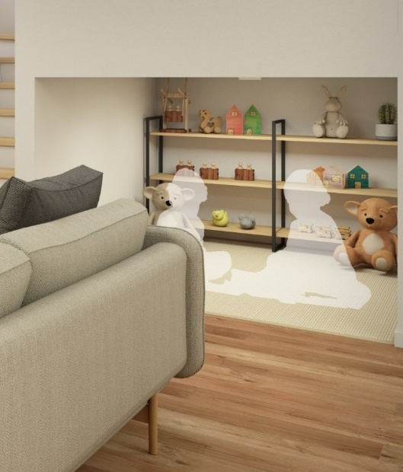
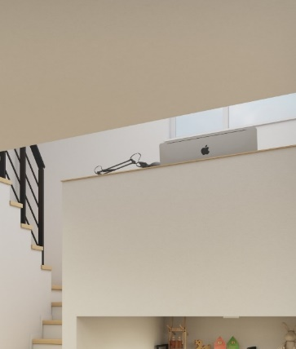
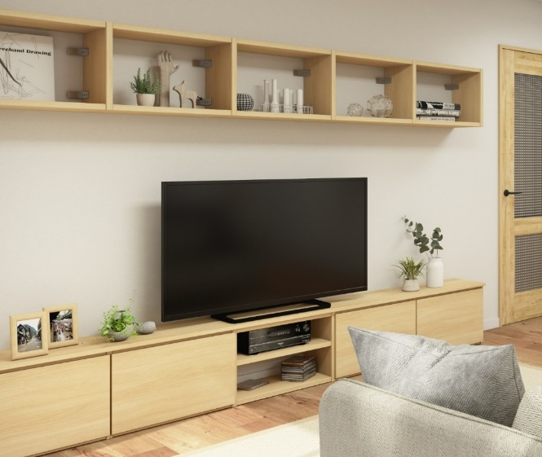
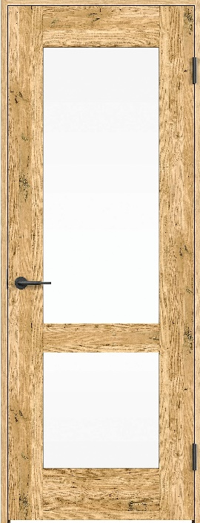
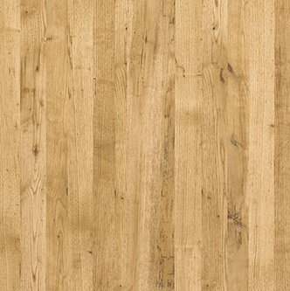
Small gathering - NATURAL
S-NA-01
COORDINATE
OAK – PURE WILD OAK
内装ドア ：クラフトレーベル LU型 ピュアワイルドオーク柄
床 材 ：アーキスペックフローリングS ラスティック オーク柄
壁紙：品番FE76466（サンゲツ）
幅木：イデアオーク柄
内装ドア：ピュアワイルドオーク柄
床材：アーキスペックフローリングS ラスティック オーク柄

